Slide 1

Муниципальное бюджетное дошкольное образовательное учреждение
«Детский сад «Вишенка» с. Красное»
Симферопольского района Республики Крым
_____________________________________________________________________________
ул. Комсомольская 11-«А», с. Красное, Симферопольский район, 297520, Республика Крым,
Российская Федерация, E-mail: sadik_vishenka-krasnoe@crimeaedu.ru
ОКПО 00839056 ОГРН 1159102036378 ИНН/КПП 9109010740/91090101
Структурное подразделение «Ромашка»
Практикум из опыта работы:
«Влияние музыкальной деятельности на формирование речи и развитие фонематического слуха у детей через использование технологии «BOOMWHACKERS»
Музыкальный руководитель: Умерова Г.Ш.

Slide 2
Процесс игры на детских музыкальных инструментах – один из методов развития фонематического слуха у детей. В этом мне помогают эти трубочки - бумвокерсы.
Что же это за трубочки и что в них такого особенного?!
В первую очередь уникальность трубочек состоит в том,что на них могут играть,как самые маленькие детки (вечные двигатели и непоседы), дошкольники.

Slide 3
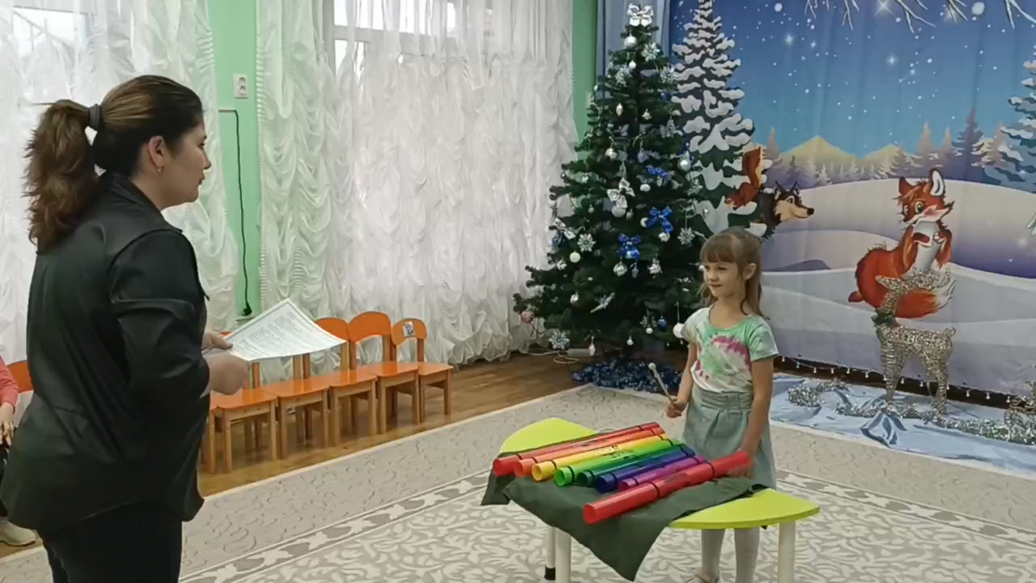
Игра-упражнение: «Слог или слово»
Цель: различать понятия слог, слово.

Slide 4
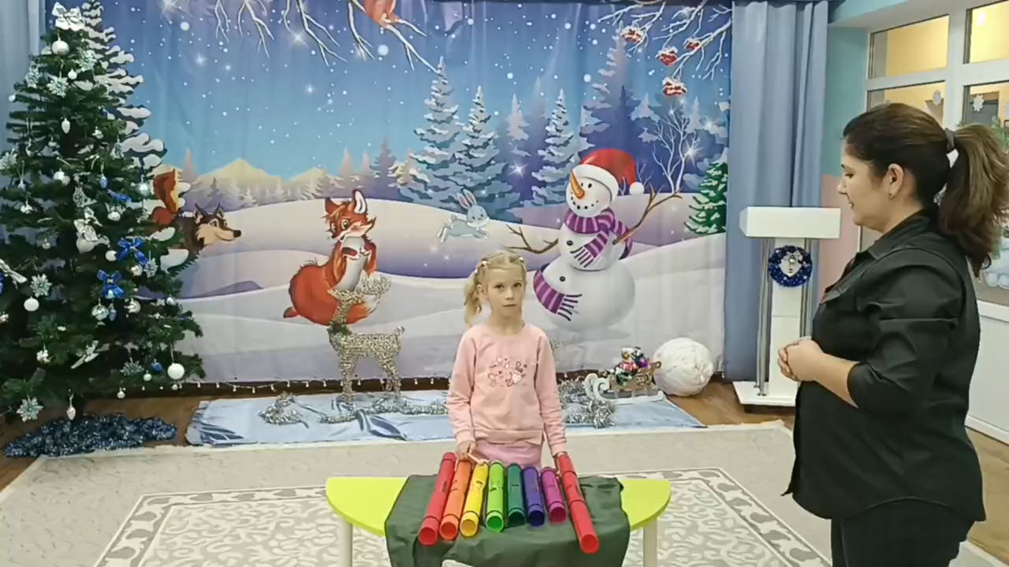
Игра-упражнение:
«Дели слова по слогам»
Цель: понятие слог, развивать умение делить слово на слоги.

Slide 5
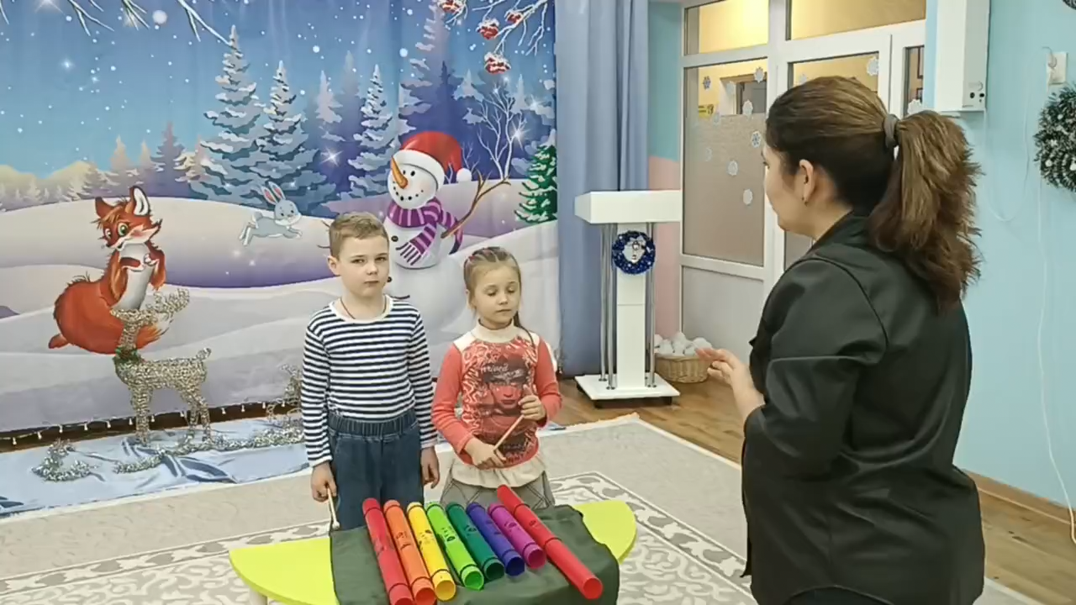
Игра-упражнение:
«Сколько слов в предложении?»
Цель: обучить элементарному синтаксическому анализу, количеству слов в предложении.

